Slide 1

NÁZEV: VY_52_INOVACE_22_ROSTLINY A ŽIVOČICHOVÉ KOLEM NÁS.
NÁZEV ŠKOLY: ZŠ a MŠ Osoblaha, příspěvková organizace
AUTOR: Eliška Jurčicová
TÉMA: Les – bezobratlí
ČÍSLO PROJEKTU: CZ.1.07/1.4.00/21.0816
Kde například mohou žít bezobratlí v lese?
V trávě.

Slide 2
Datum vytvoření projektu | 2012
Ročník | 6.
Popis prezentace | Další místo, kde mohou žít v lese bezobratlí je tráva. Žáci se seznámí s nejznámějšími zástupci.

Slide 3
žijí v kmenech stromů
žijí v korunách stromů
tesaříci
bekyně
kůrovci
chrousti
lumci
žijí na zemi
žijí v trávě
slimáci a plzáci
klíšťata
střevlíci
světlušky, mrchožrouti
a hrobaříci, bekyně, chrobáci, kůrovci, mravenci, klíšťata, chrousti, slimáci a plzáci, tesaříci, střevlíci, bzučivky, lumci
světlušky
mrchožrouti a hrobaříci
chrobáci
bzučivky
mravenci

Slide 4
klíšťata
samička klíštěte obecného se v dospělosti živí krví ptáků a savců včetně člověka, je tedy vnější parazit
u člověka může způsobit boreliózu nebo zánět mozkových blan
proti zánětu existuje účinná očkovací látka, borelióza se léčí antibiotiky
samečci klíštěte obecného jsou menší a krev nesají, v dospělosti dokonce vůbec nepřijímají potravu
po nasátí mohou samičky zvětšit svůj objem až 300 krát
lidská ehrlichióza je infekční onemocnění, původcem je bakterie, která napadá bílé krvinky, proniká do nich a tím snižuje jejich obrannou funkci; léčí se antibiotiky

Slide 5
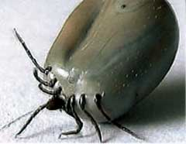
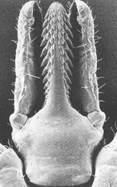
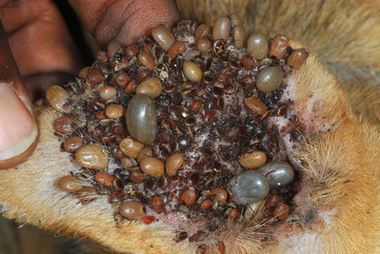
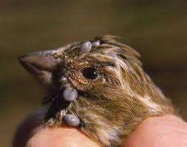
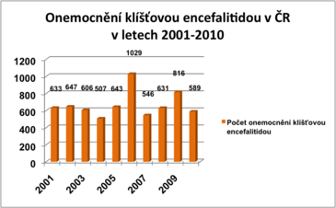
nasátá samice
sosák samice
klíšťata a savci
klíšťata a ptáci

Slide 6
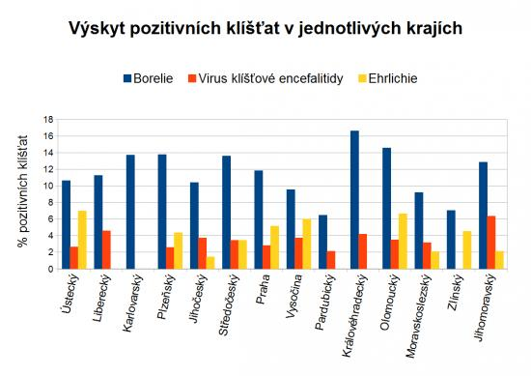
výsledky z let 2006 - 2011

Slide 7
Použité zdroje:
http://kynologie-psi.blog.cz/0708
http://kliste.cz/clanek/39/vyskyt_nakazenych_klistat_na_uzemi_cr
http://www.klistova-encefalitida.cz/novinky/pocet-onemocneni-klistovou-encefalitidou-muze-snizit-pouze-vyssi-proockovanost-populace-375
http://abicko.avcr.cz/2010/09/03/
http://www.zoologie.frasma.cz/mmp%200211%20klepitkatci/klep%C3%ADtkatci.html
http://clavis.vrana.cz/rocnik10/c0406/
Naše příroda č. 3/2009, adresa redakce: Naše příroda o.s., Lazecká 297/51, 77900 Olomouc
Robert Vlk, Soňa Kubešová, Přírodopis, Bezobratlí živočichové, učebnice 2. díl, nakladatelství Nová škola 2007

